Slide 1

Programación con Python
Especialidad Programación
Módulo Programación y Bases de datos
Tendencias

Slide 2

ETAPAS
01
ESCENARIO Y CONTEXTO
Tendencias
02
PROBLEMA
Se describen las actividades a resolver
03
CIERRE
Presentación y revisión de resultados

Slide 3
CONTENIDO 1
Tendencias
Escenario / Contexto

Slide 4
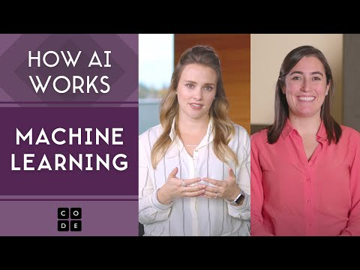
INTELIGENCIA
ARTIFICIAL
¿QUÉ TAN COMPLEJO PUEDE SER DARLE INSTRUCCIONES AL COMPUTADOR?
Notes:
Otra alternativa de video: https://youtu.be/8lMIdrlIWOQ

Slide 5
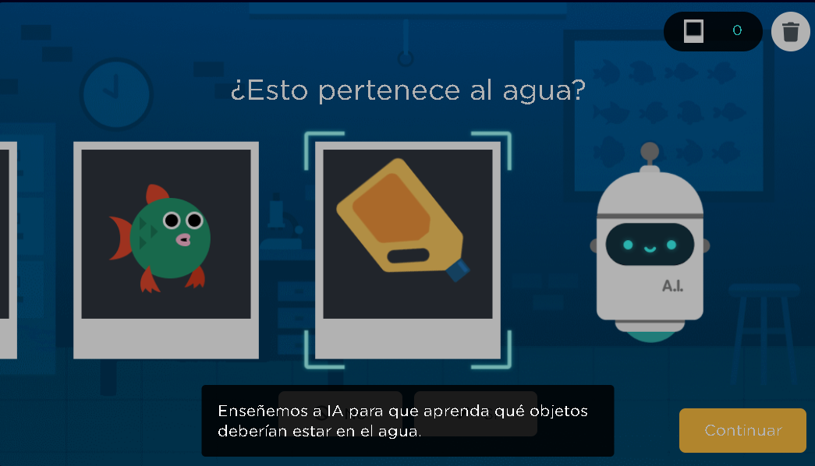
ACTIVIDAD
Dirígete a
https://studio.code.org/s/oceans/stage/1/puzzle/2
y desarrolla todas las actividades que aparecen sobre inteligencia artificial (IA).
PARA REFLEXIONAR
¿Crees que con IA podemos contribuir a tener un mundo mejor?
¿Se te ocurren otros usos de lo aprendido?

Slide 6
CONTENIDO 2
Resolución de Problemas
Problema a resolver

Slide 7

DESARROLLANDO
IA
INTRODUCCIÓN
Debes ingresar a https://machinelearningforkids.co.uk/#!/worksheets revisar los distintos proyectos y escoger uno a desarrollar en equipo.

Slide 8
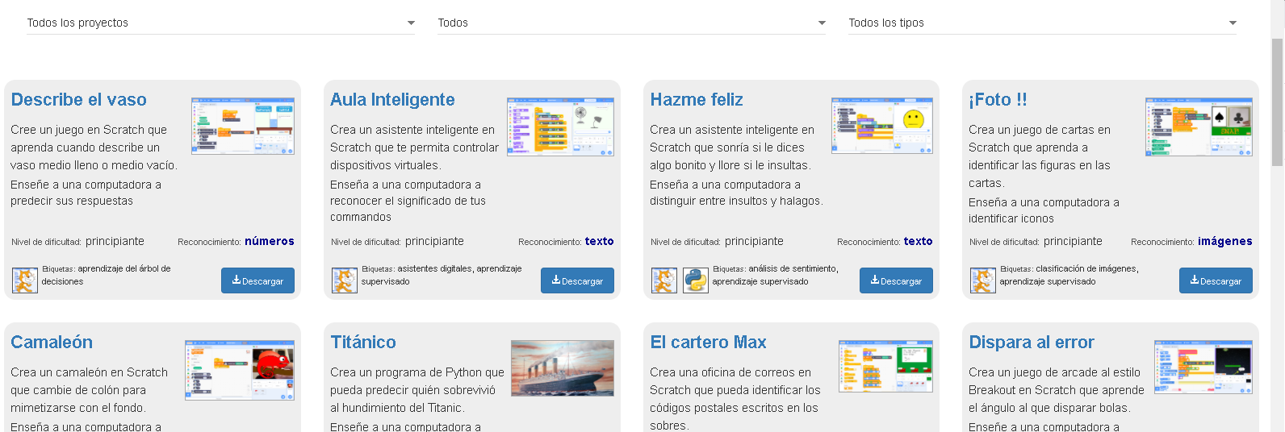
DESARROLLANDO
IA
Cada proyecto tiene un enlace para descargar el material. Descarga la hoja de trabajo de proyecto y comienza a trabajar.
Revisa que los proyectos están para desarrollar en distintos niveles y lenguajes.
El profesor o profesora te proveerá una clave y usuario para acceder al sistema de entrenamiento.
Notes:
Guía para el docente: Activación del sistema https://docs.google.com/document/d/1V57bYGj8hggVzCcyFiXFlkyj7ewSyinTApiRYUMQ-xo/edit?usp=sharing

Slide 9
CONTENIDO 3
Resolución de Problemas
Cierre y Reflexión

Slide 10
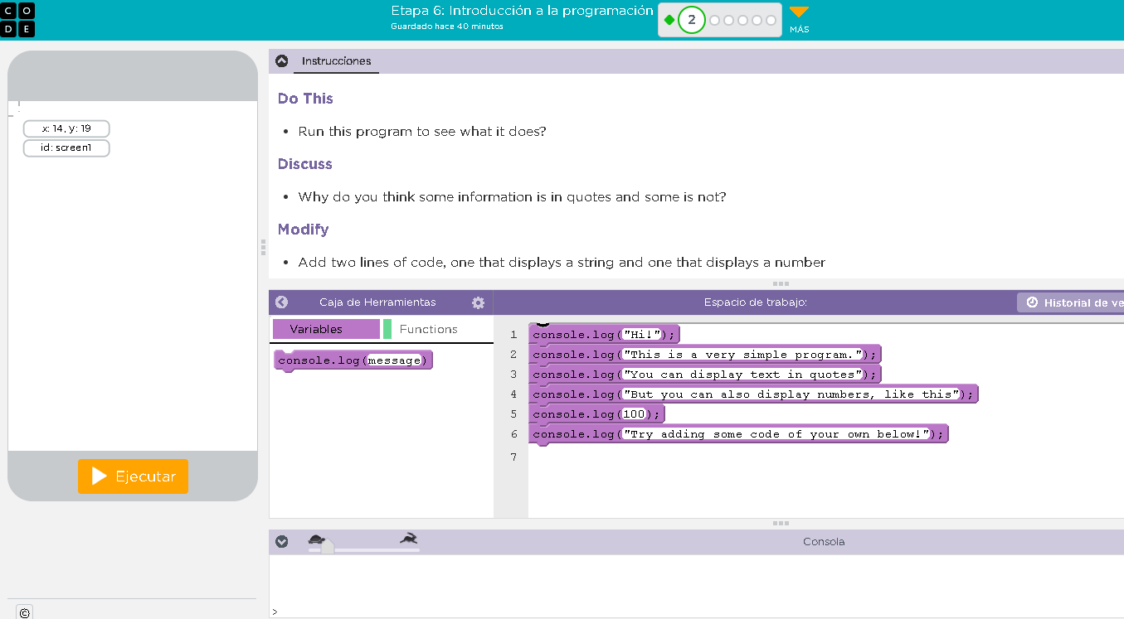
PRESENTACIÓN
DE APP
Cada equipo presentará el proyecto seleccionado.

Slide 11

REFLEXIONES
FINALES
La inteligencia artificial sirve para…
La programación nos sirve para…
Lo más difícil de la AI es…

